Slide 1
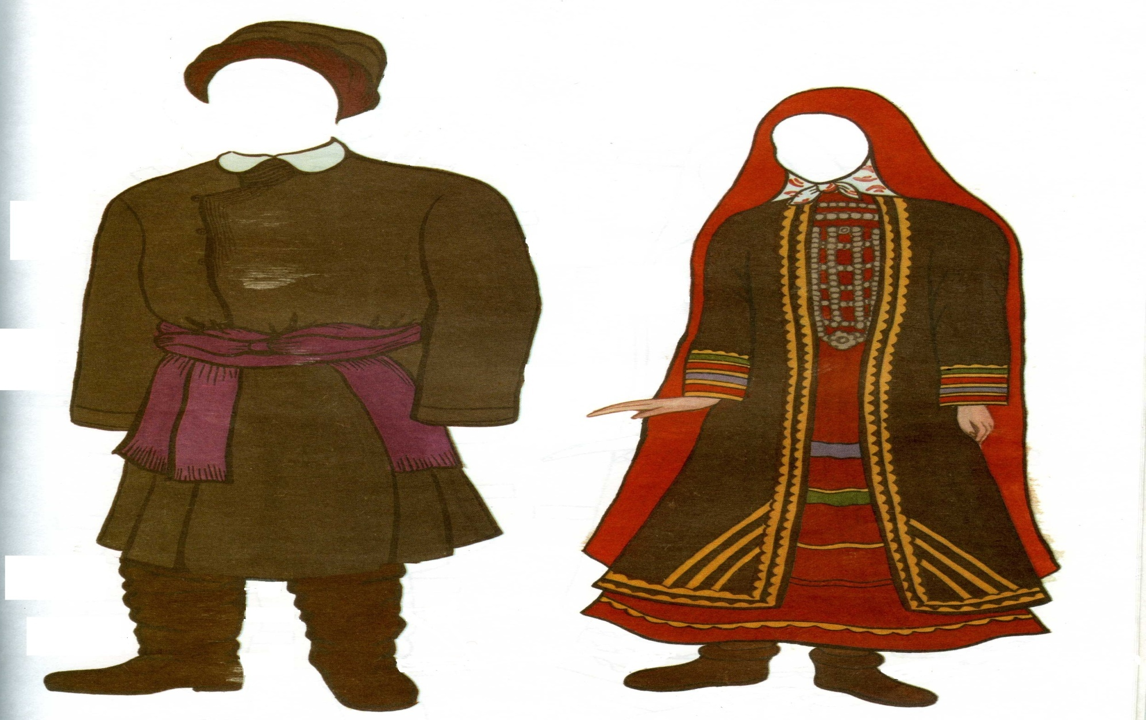
Костюм юго-восточных башкир.

Slide 2
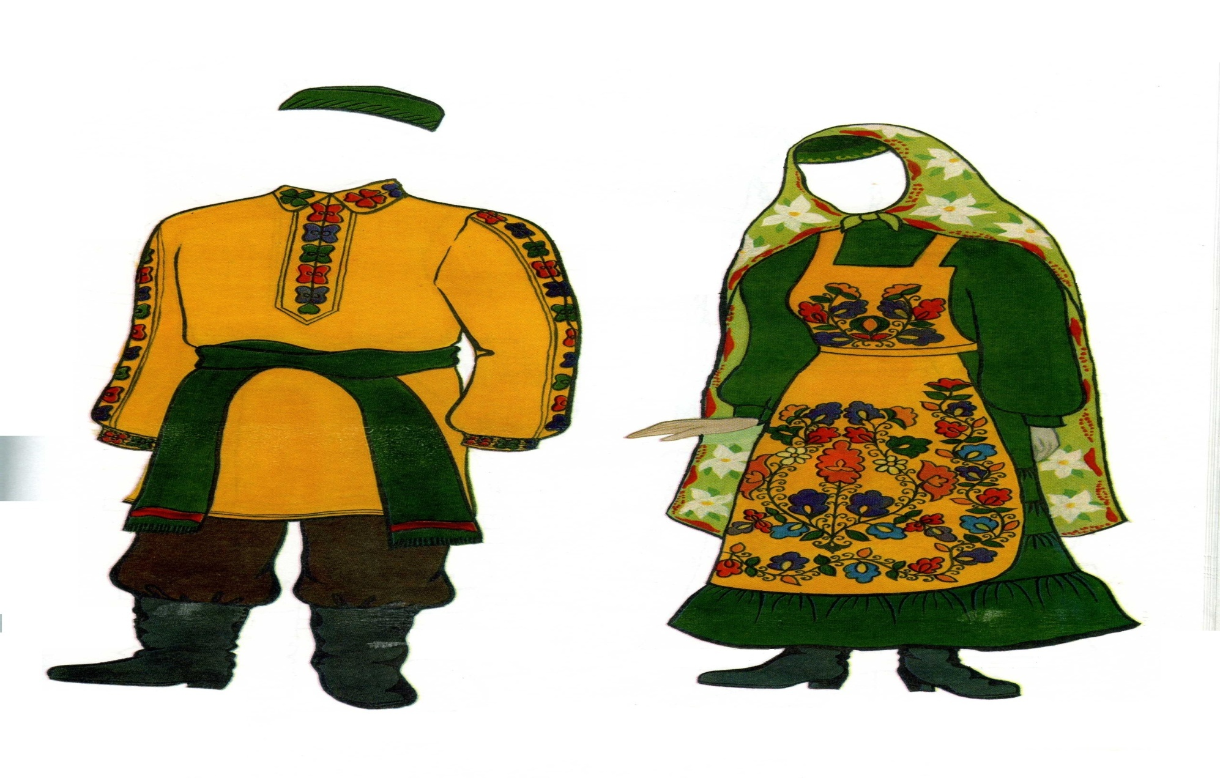
Одежда северо-восточных башкир.

Slide 3
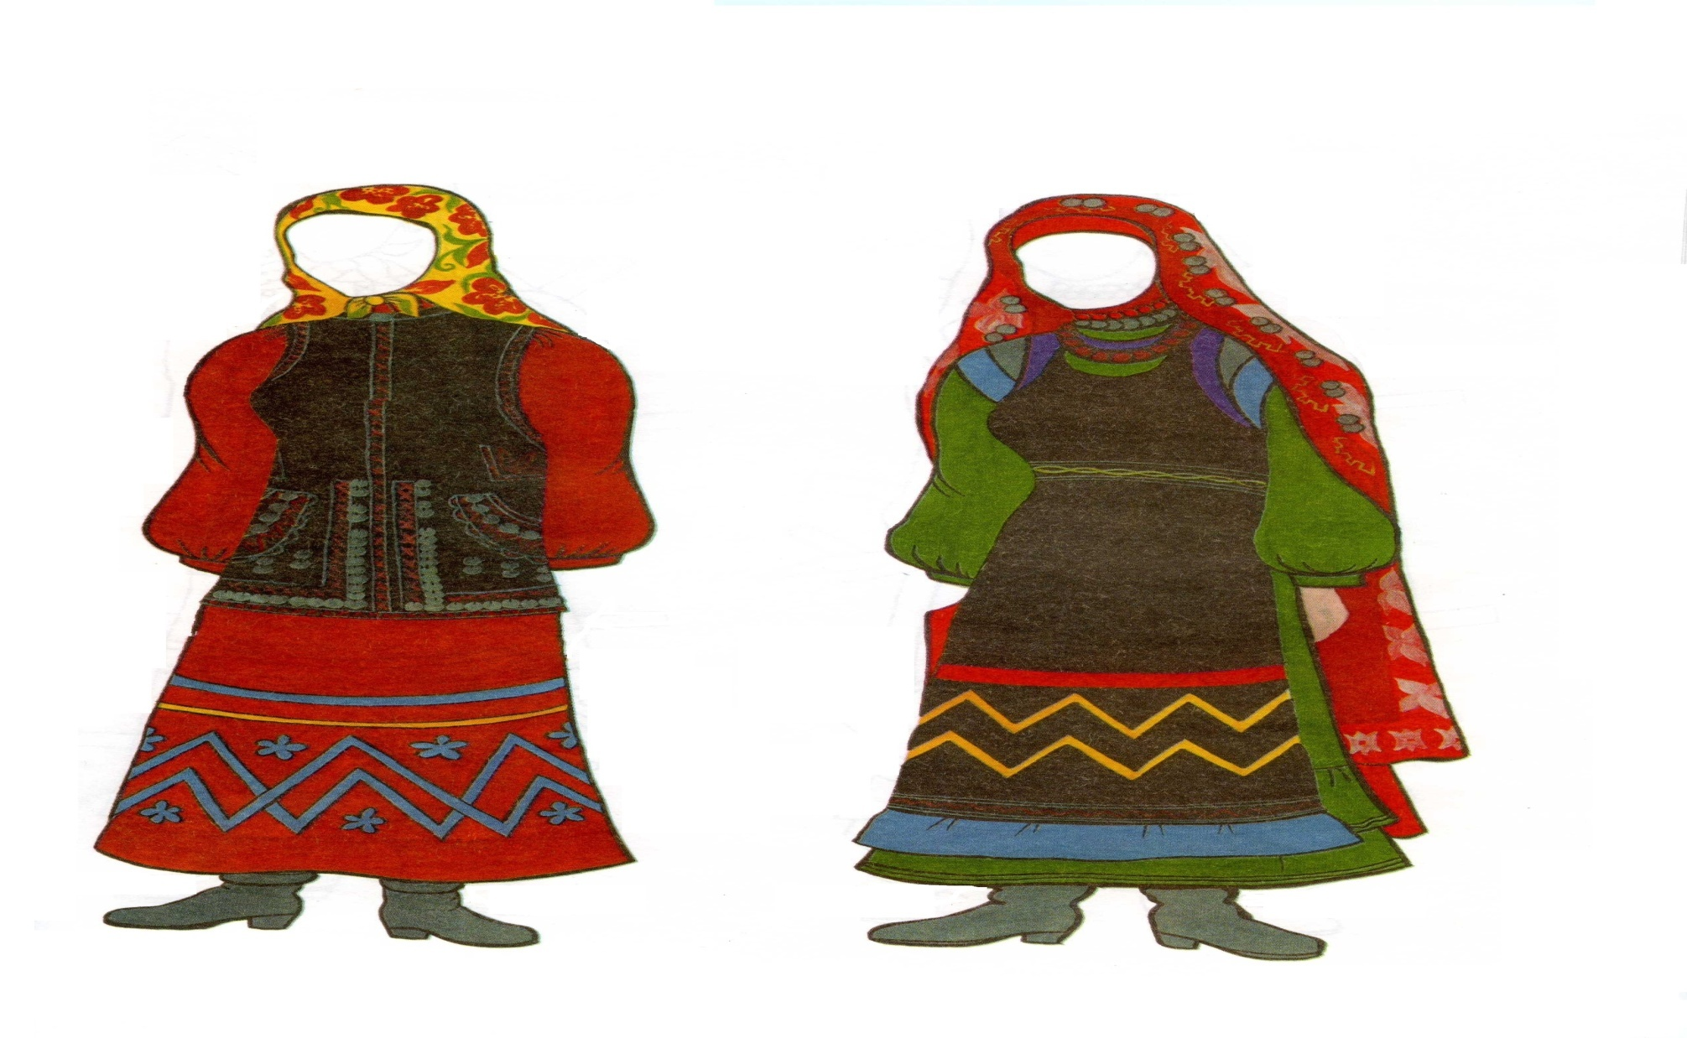
Одежда курганских башкирок.

Slide 4
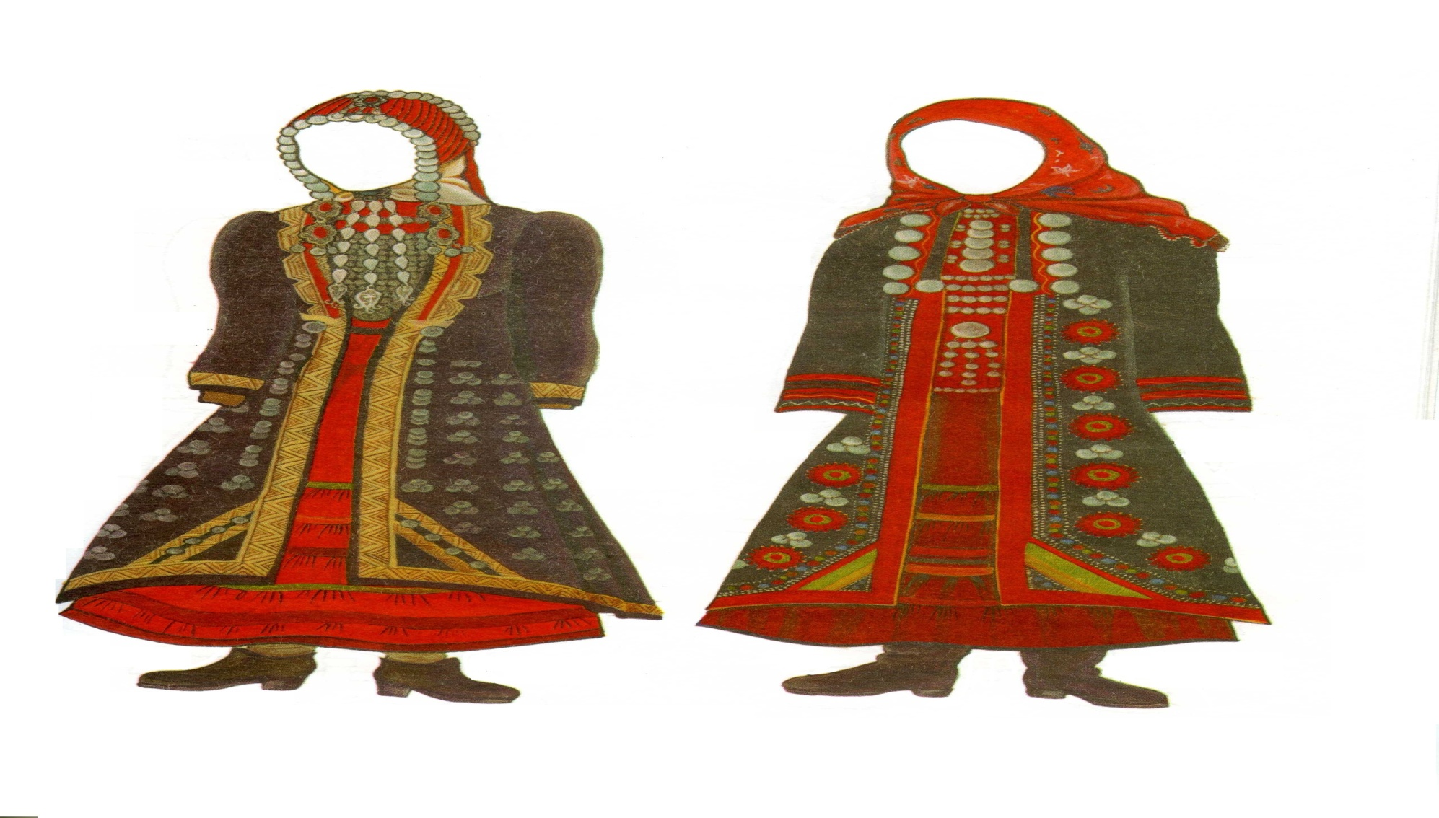
Традиционный костюм демских башкирок:
головной убор кашмау.

Slide 5
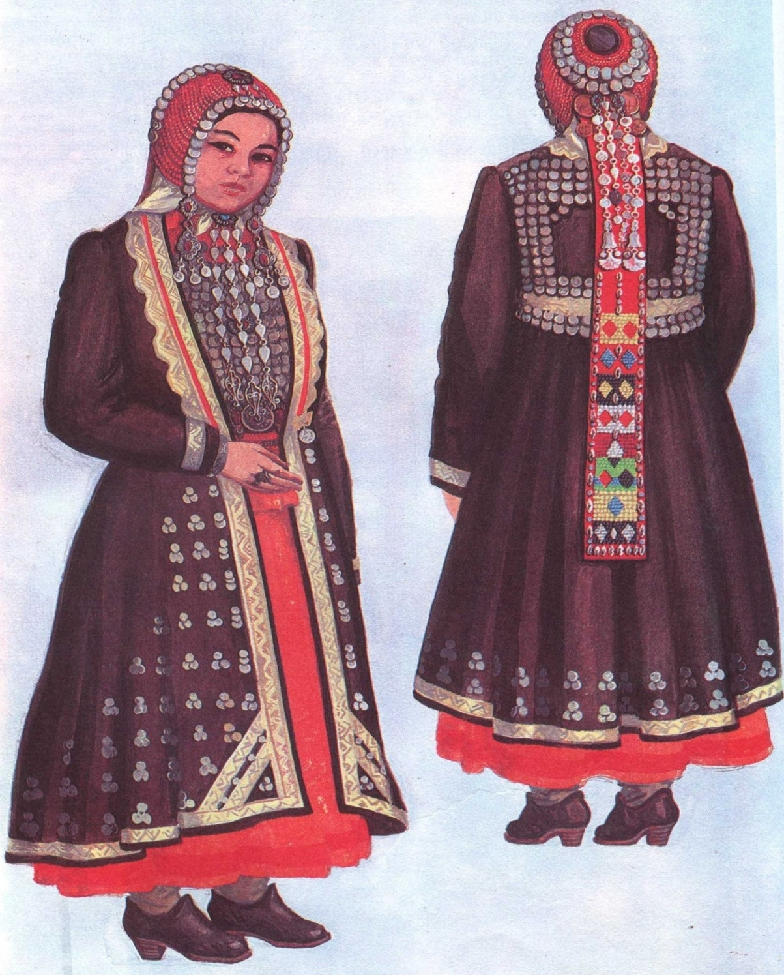
Один из старинных головных уборов замужней женщины - кашмау

Slide 6
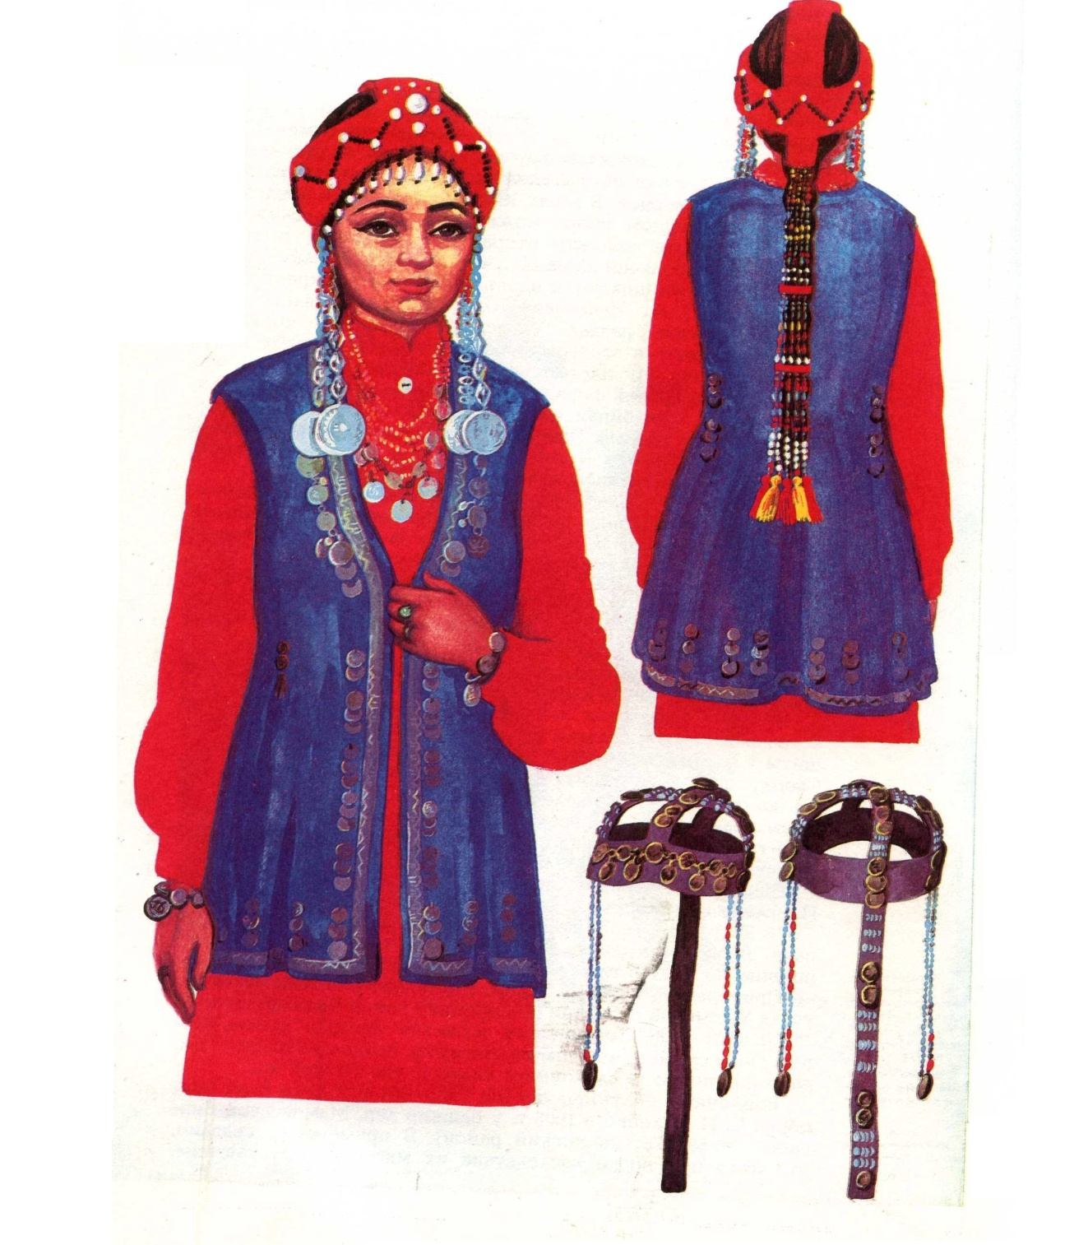
Девичьи головные уборы.

Slide 7
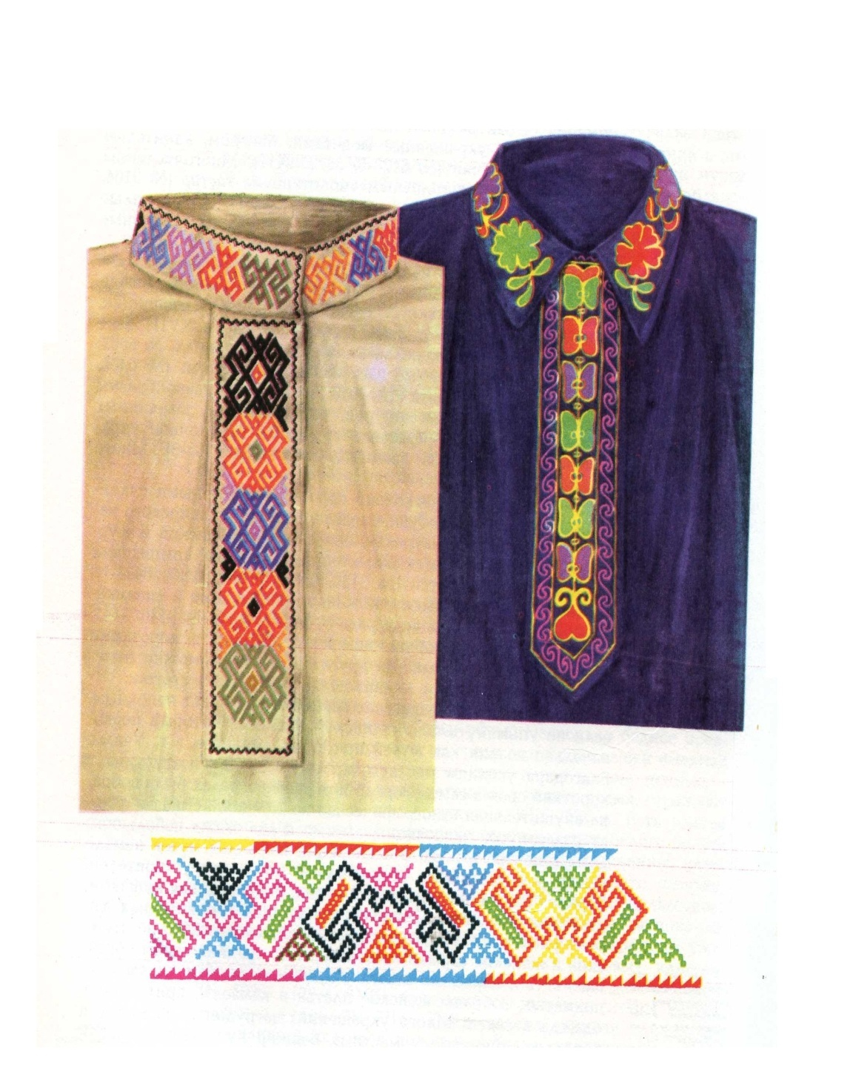
Мужские рубашки с вышивкой.

Slide 8
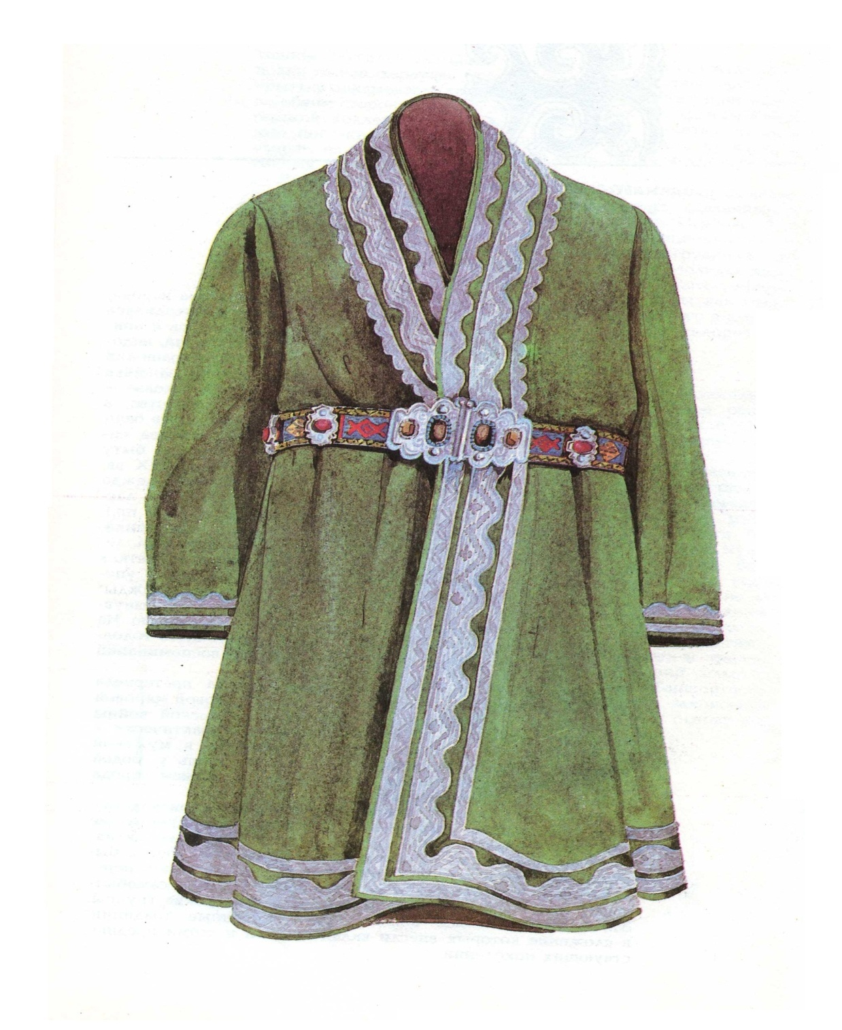
Мужской чекмень и ковровый пояс.

Slide 9
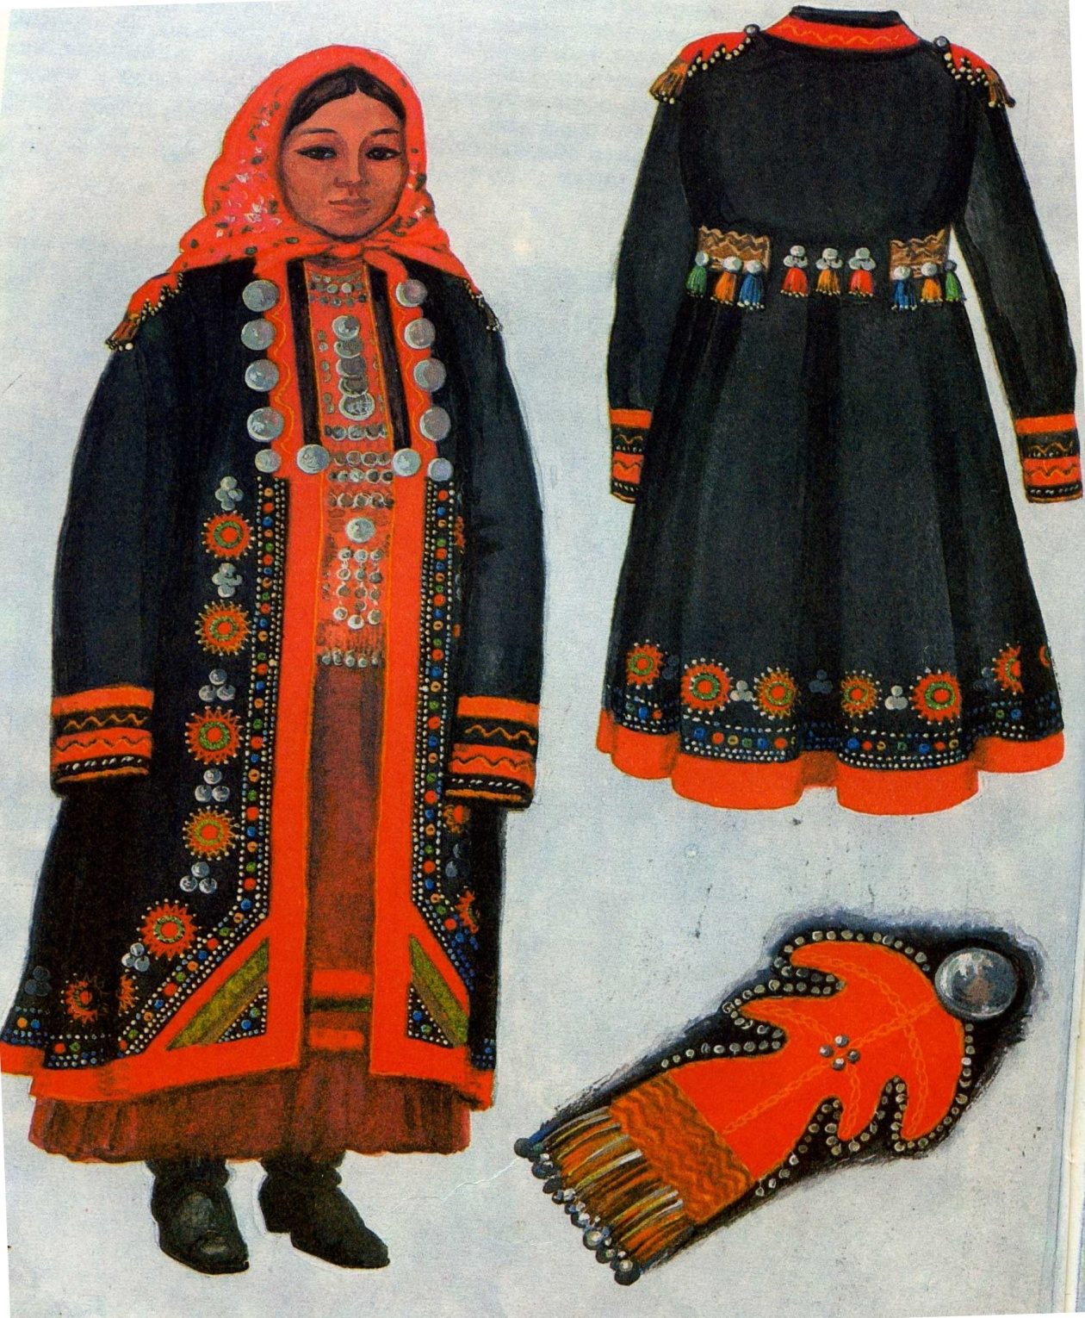
Старинный наряд елян с вышивкой и бисером.

Slide 10
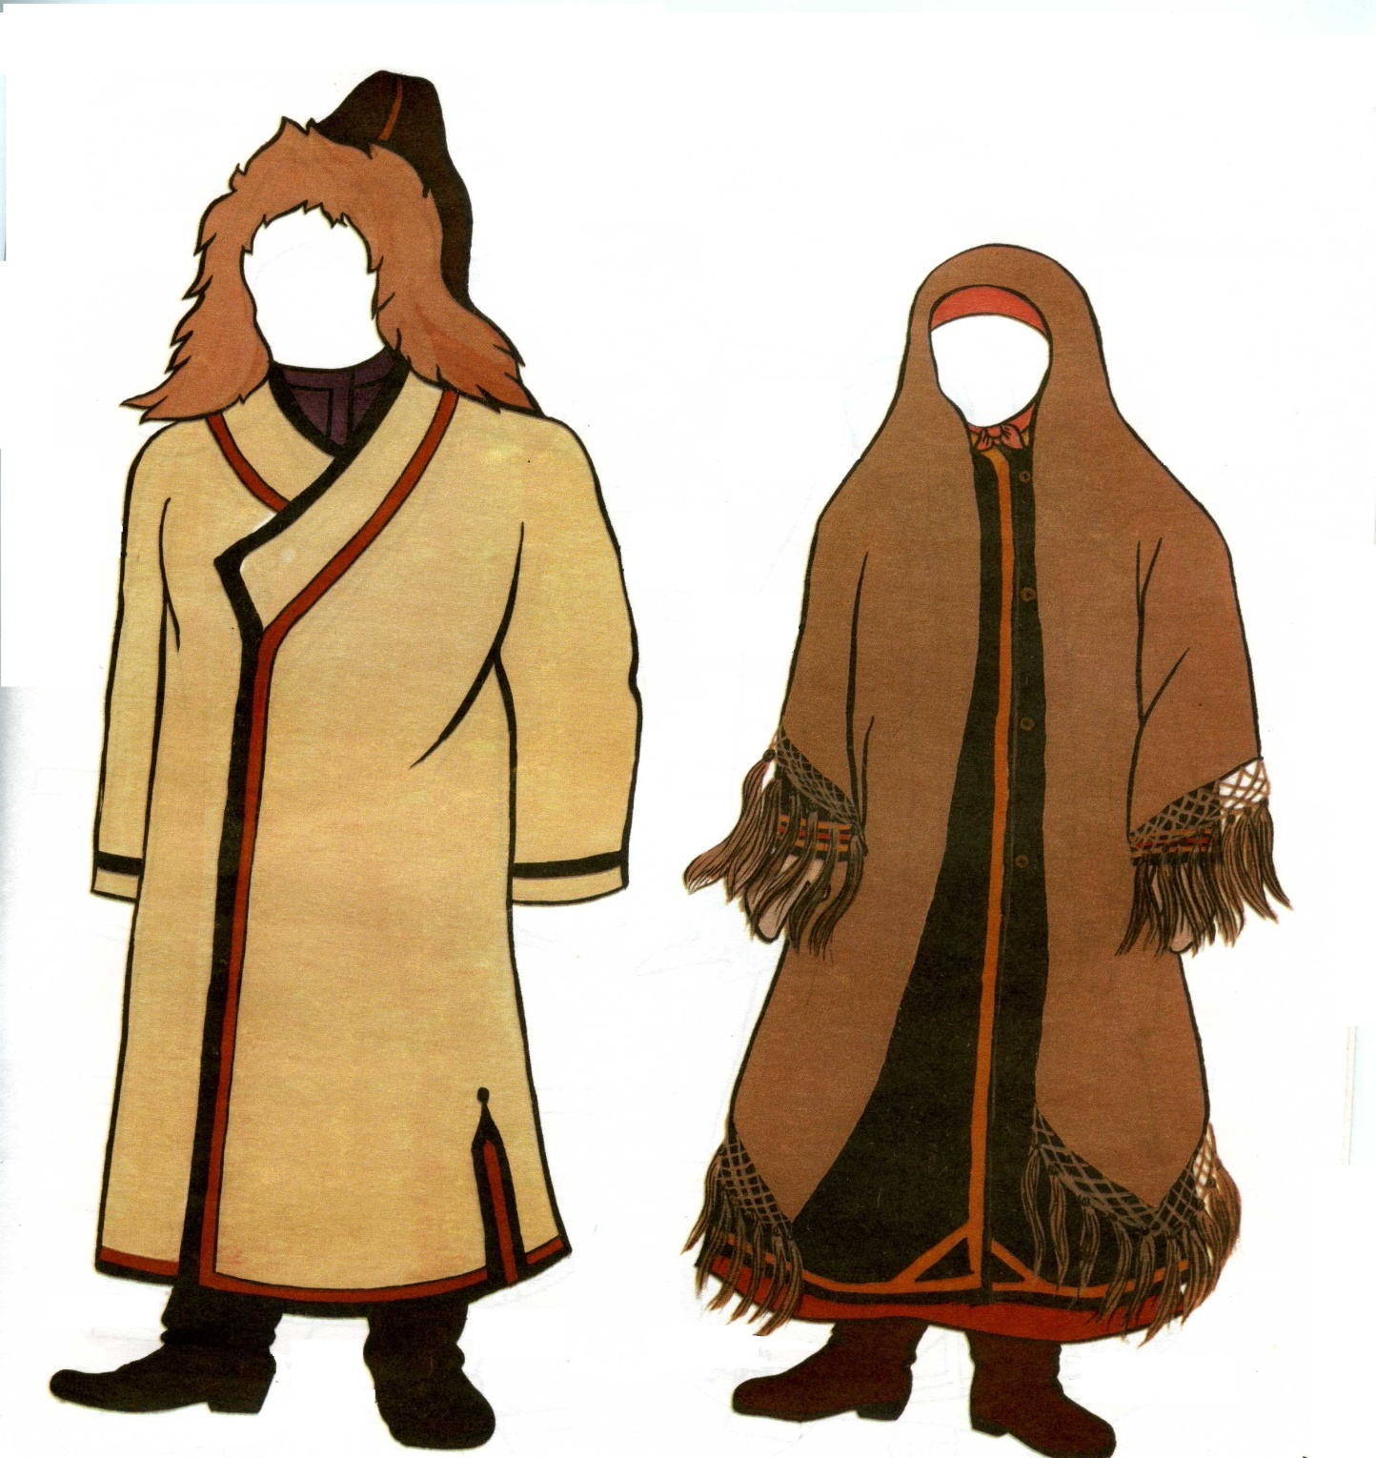
Южный чекмень и головной убор из меха. Халат и тканевая шаль – теплая одежда женщин.

Slide 11
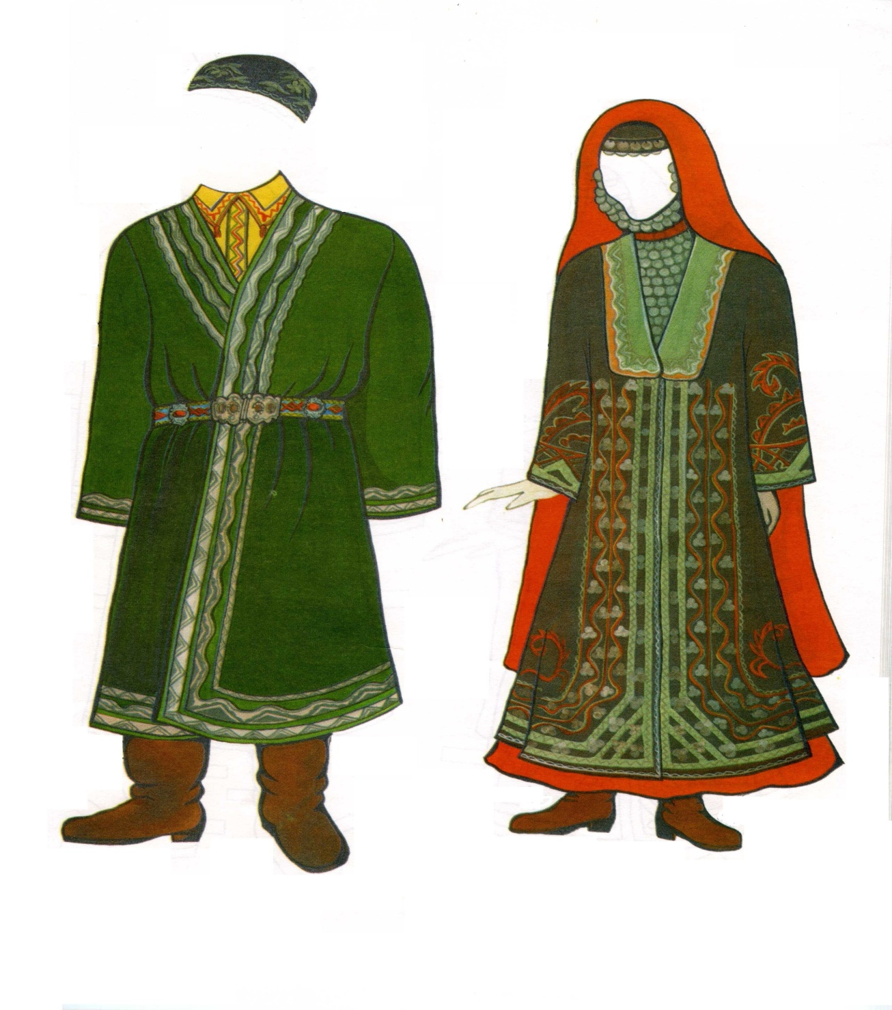
Мужской чекмень и ковровый пояс. Празднич-ный женский елян.

Slide 12
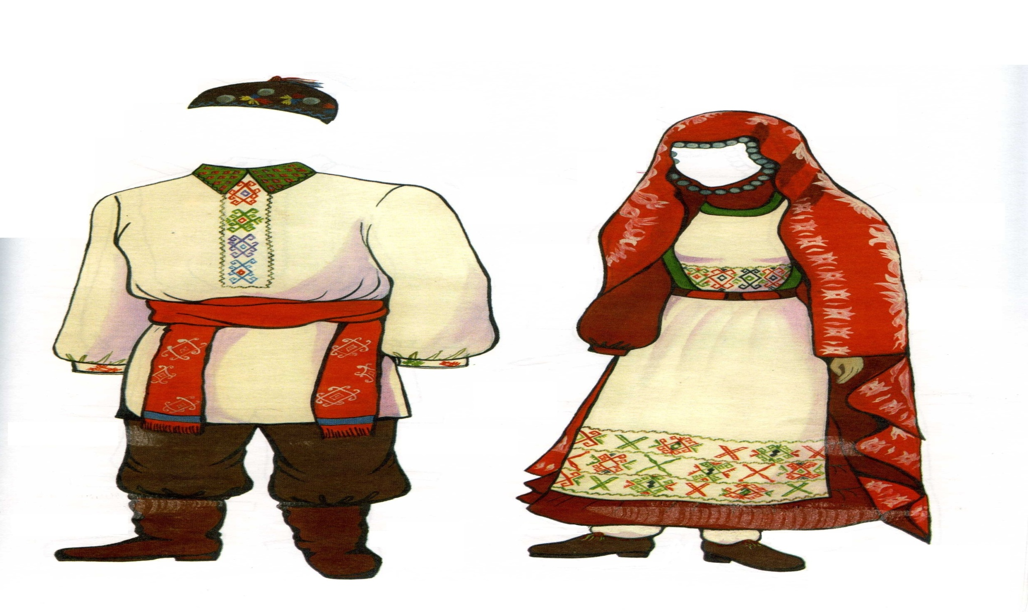
Свадебный костюм курганских башкир.

Slide 13
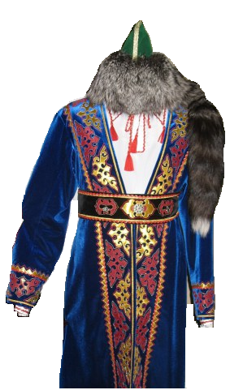
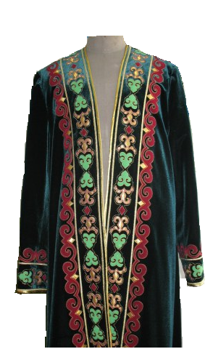

Slide 14
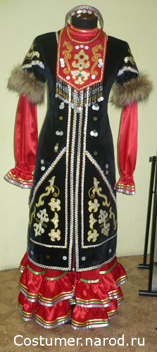
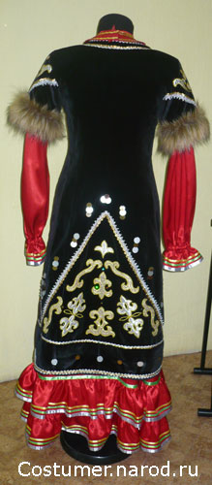

Slide 15
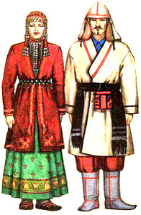
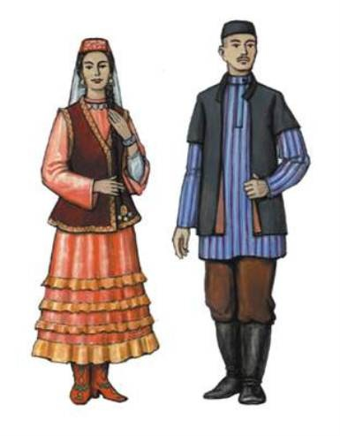
Башкирская
народная одежда.

